Slide 1
Lidská práva a soudnictví
Úvod do lidských práv
Převzato a doplněno od Martin Kopa
29. 2. 2024

Slide 2
Jak dnes lidská práva pojímat?
Už nejsou jen akademickou hračkou pro politology. Je to fakt právo.
Jde o každodenní součást právní praxe, kde se bez nich nepohnete.
Kdo je umí, má oproti těm, kdo jim nerozumí, eso v rukávu.
Dají se tím vyhrávat velké soudní spory.
Nebanální právní problémy. Kolize mezi dvěma právy či zly.
Umožňují docílit spravedlnost.

Slide 3
Tradice v našem státě
Charta 77
součást „hodnot Listopadu“
ochrana lidských práv je přímou reakcí na jejich potírání komunistickým režimem
Viz preambule k Listině a Ústavě
Demokracie – Úcta k lidským právům – Právní stát
Lidé se rodí svobodní a rovní v důstojnosti a právech.

Slide 4
„To hlavní“ z mezinárodního a unijního práva
  Všeobecná deklarace lidských práv
  Úmluva o ochraně lidských práv a základních svobod a protokoly k ní (Evropská úmluva o lidských právech)
  Mezinárodní pakt o občanských a politických právech a Mezinárodní pakt o hospodářských, sociálních a kulturních právech
  Úmluva o právech dítěte
  Úmluva o právech osob se zdravotním postižením
  Úmluva o právním postavení uprchlíků
  Evropská sociální charta
  Listina základních práv EU
  Důstojnost, svobody, rovnost, solidarita, občanství, spravedlnost

Slide 5
Listina základních práv a svobod
přijalo ji Federální shromáždění ČSFR – ústavní zákon č. 23/1991 Sb.
odlišovat Listinu a uvozovací zákon
součástí ústavního pořádku (čl. 3, čl. 112)
republikována pod č. 2/1993 Sb. (usnesením předsednictva ČNR)
právní síla ústavního zákona se dovozuje výkladem
akceptoval to i Parlament - novely č. 162/1998 Sb. a č. 295/2021 Sb.
federální terminologie (např. čl. 11 odst. 2, čl. 14 odst. 2 a 4, čl. 42, čl. 43)
interpretace viz čl. 1 odst. 2 úst. zák. č. 4/1993 Sb. - práva a povinnosti spojená s územím ČSFR a státním občanstvím ČSFR dnes znamenají území ČR a státní občanství ČR, pokud zákon nestanoví jinak

Slide 6
Funkce základních práv
Subjektivní práva (nároky)
- veřejná subjektivní práva
soudně vynutitelná
Objektivní právo
- objektivní řád hodnot (čl. 1 odst. 3 GG), kritérium ústavnosti
- abstraktní a konkrétní kontrola ústavnosti
ústavně konformní výklad
základní práva jako institucionální garance

Slide 7
Základní práva jako veřejná subjektivní práva
Veřejná moc
jedinec
(ochrana svobod před státem, práva vůči státu)
X
vztahy sobě rovných subjektů
možnost horizontálního působení ZP
nepřímé – interpretace podústavního práva – viz např. § 2 odst. 1 občanského zákoníku

Slide 8
Nositelé základních práv
Lidé
každý
občan
cizinci
Právnické osoby
podle povahy věci
stát jako nositel základních práv???
územní samosprávné celky [komunální ústavní stížnost – čl. 87 odst. 1 písm. c) Ústavy]

Slide 9
Adresáti
subjekty veřejné moci
- stát
jiné subjekty veřejné moci (veřejnoprávní korporace)
soukromoprávní subjekty?
v mezinárodním právu odpovídá stát jako celek

Slide 10
Obsah základních práv
Negativní závazky (ochrana svobody)
- povinnost právo (svobodu) respektovat: nezasahovat do autonomní sféry člověka či právnické osoby až na výjimky splňující ústavně předvídané předpoklady (zákonný základ, legitimní cíl, proporcionalita)
Pozitivní závazky
- povinnost právo aktivně chránit a naplňovat
substantivní – povinnost aktivní „hmotněprávní“ ochrany (přijetí legislativy, předcházení porušení základních práv mezi soukromými osobami)
procesní – povinnost dát každému základních procesní cestu, kde se může uplatnit a zajistit, že se v něm opravdu uplatní

Slide 11
Absolutní a relativní práva
jiné chápání pojmu než v občanském právu!
Absolutní (pravidla)
- zásah je porušení
- právo na právní osobnost, zákaz špatného zacházení a otroctví, svoboda svědomí (forum internum), zákaz sebeobviňování, zákaz cenzury aj.
- právo na život není absolutní! (až na zákaz trestu smrti)
- zásada nenavracení (non-refoulement)
Relativní (principy)
- možnost kolize:
1. s jiným základním právem
2. s veřejným statkem ústavní povahy
- nemusí mít limitační klauzuli

Slide 12
Co se základními právy v praxi?
velmi otevřené formulace
základní práva jako „první, co člověka napadne“
originalismus x evolutivní výklad („living constitution“)
vyšší právní síla pramenů základních práv, přednostní aplikace x velmi obecné formulace základních práv
role soudů – testy, algoritmy apod.
efektivní ochrana základních práv - práva „praktická a účinná“, a nikoli práva „teoretická a iluzorní“

Slide 13
Kategorie základních práv
Základní (osobní) práva a svobody (první oddíl druhé hlavy LZPS) – práva plynoucí z fyzické a duševní integrity jednotlivce
Politická práva a svobody (druhý oddíl druhé hlavy LZPS) – práva či svobody související s přímým či nepřímým podílem jednotlivců na správě věci veřejných
Hospodářská, sociální a kulturní (hlava čtvrtá LZPS) – „více politicky podmíněná“ práva, omezený rozsah ústavní vynutitelnosti, test racionality
Procesní práva (hlava pátá LZPS)
Práva národnostních a etnických menšin (hlava třetí LZPS)
Teorie generací lidských práv (autorem Karel Vašák, Mezinárodní ústav pro lidská práva ve Štrasburku, 1979): 1. svoboda - osobní a politická, 2. rovnost - hospodářská, sociální a kulturní, 3. práva solidarity – právo na příznivé životní prostředí, právo na rozvoj, právo na sebeurčení národů (kolektivní povaha vs. ochrana jednotlivce)

Slide 14
Úrovně ochrany lidských práv
Vnitrostátní – LZPS, podústavní legislativa naplňující pozitivní závazky
Regionální
EU:
SFEU, SEU, LZPEU, sekundární legislativa naplňující pozitivní závazky
Soudní dvůr, Evropský ombudsman, Agentury EU pro základní práva, Agentura EU pro otázky azylu aj.
Rada Evropy:
Evropská úmluva o ochraně lidských práv, Evropská sociální charta, Evropská úmluva o zabránění mučení a nelidskému či ponižujícímu zacházení nebo trestání aj.
Evropský soud pro lidská práva, Evropský výbor pro sociální práva, Evropský výbor proti mučení (CPT), Komisař pro lidská práva
Afrika:
Africká charta práv člověka a národů
Africký soud pro práva člověka a národů
  Amerika:
  Americká úmluva o lidských právech
  Meziamerický soud pro lidská práva
  Islám a Arabové:
  Všeobecná islámská deklarace lidských práv, Káhirská deklarace o lidských právech v islámu přijatá Organizací islámské konference, Arabská charta lidských práv

Slide 15
Úrovně ochrany lidských práv
Univerzální
- Charta OSN: Valné shromáždění, Rada bezpečnosti, Mezinárodní soudní dvůr, Úřad Vysokého komisaře OSN pro lidská práva, Úřad Vysokého komisaře OSN pro lidská práva (UNHCR), Rada lidských práv
Mezinárodní pakt o občanských a politických právech (ICCPR) a Mezinárodní pakt o hospodářských, sociálních a kulturních právech (ICESCR)
Úmluva o odstranění všech forem rasové diskriminace (CERD)
Úmluva o odstranění všech forem diskriminace žen (CEDAW)
Úmluva proti mučení a jinému krutému, nelidskému či ponižujícímu zacházení nebo trestání (CAT)
Úmluva o právech dítěte (CRC)
Úmluva o právech osob se zdravotním postižením (CRPD)
Mezinárodní úmluva pro ochranu osob před nuceným zmizením
Úmluva o právech migrujících pracovníků a členů jejich rodin (CMW; ČR není smluvní stranou)

Slide 16
Funkce výborů univerzálních mezinárodních smluv o lidských právech
  Obecná stanoviska – obvykle o jednotlivých právech nebo problémech, rychlý přehled názorů i dosavadních rozhodnutí
  Zprávy - posuzování obecných zpráv od států (rok po přistoupení, 2 roky u CRC, pak každé 4 nebo pět let), kombinace s informacemi z tisku, NGOs, agentur OSN, výstupem jsou doporučení v podobě závěrečných stanovisek (u ICESCR, CRC, CMW jediná funkční procedura)
  možnost průzkumu včetně navštívení země (opt-out klauzule)
  mezistátní stížnosti se nepoužívají
  individuální stížnosti - (ICCPR, CERD, CAT a CEDAW) – opt-in klauzule

Slide 17
Univerzální úmluvy (původně) bez supervizního orgánu
Úmluva o zabránění a trestání zločinů genocidia – pachatelé podle ní ovšem už mohou zamířit k Mezinárodnímu trestnímu soudu
Mezinárodní úmluva o odstranění a trestání zločinu apartheidu
Úmluva o boji proti diskriminaci v oblasti vzdělávání
Úmluva o právním postavení uprchlíků

Slide 18
Mezinárodní trestní soudnictví a Mezinárodní organizace práce
Mezinárodní trestní soud
Římský statut 1998
mezinárodní trestní tribunály pro bývalou Jugoslávii a Rwandu - vytvořeny rezolucí RB OSN
Zvláštní soud pro Sierru Leone - vznikl smlouvou mezi OSN a vládou
MOP od roku 1919, celá řada úmluv (zejména Úmluva č. 111 o diskriminaci v zaměstnání a č. 107 a 169 o původních obyvatelích)

Slide 19
Trable a dilemata
Nemůže přílišná ochrana lidských práv škodit lidským právům?
Stále další judicializace dalších oblastí života? Další práva v katalogu? Nevyprazdňuje to?
Kolize základních práv, demokracie a dělby moci. Kolize základních práv a míru.
Je to většinová hodnota, na níž se shodneme, nebo ochrana menšiny?

Slide 20
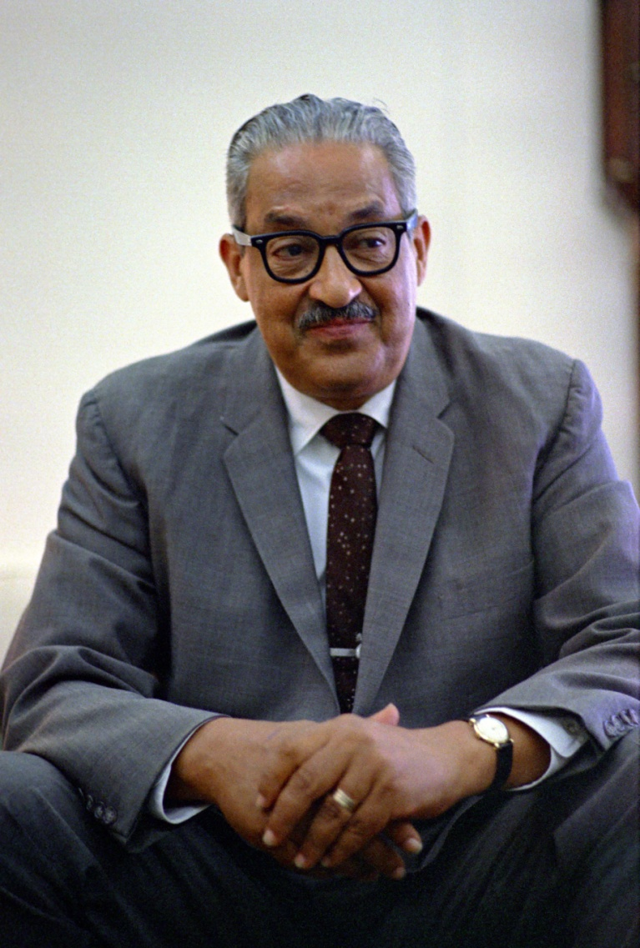
Thurgood Marshall
"History teaches that
grave threats to liberty
often come in times of
urgency, when
constitutional rights
seem too extravagant
to endure."

